Slide 1
Trường Mẫu Giáo Hoa Sim
Giáo án thao giảng chủ đề : Gia đình
Lĩnh vực phát triển ngôn ngữ
Bài thơ: Em yêu nhà em
GV: Nông Thị Hiệu
Ngày dạy: 25/10/2024
Năm học: 2024 - 2025

Slide 2
Lớp vận động bài hát:
“Em yêu nhà em”

Slide 3
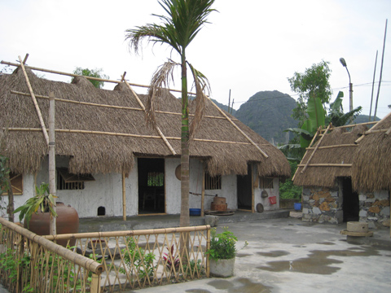
Nhà tranh

Slide 4
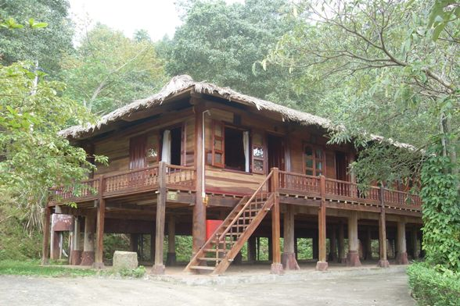
Nhà sàn

Slide 5
Nhà trệt

Slide 6
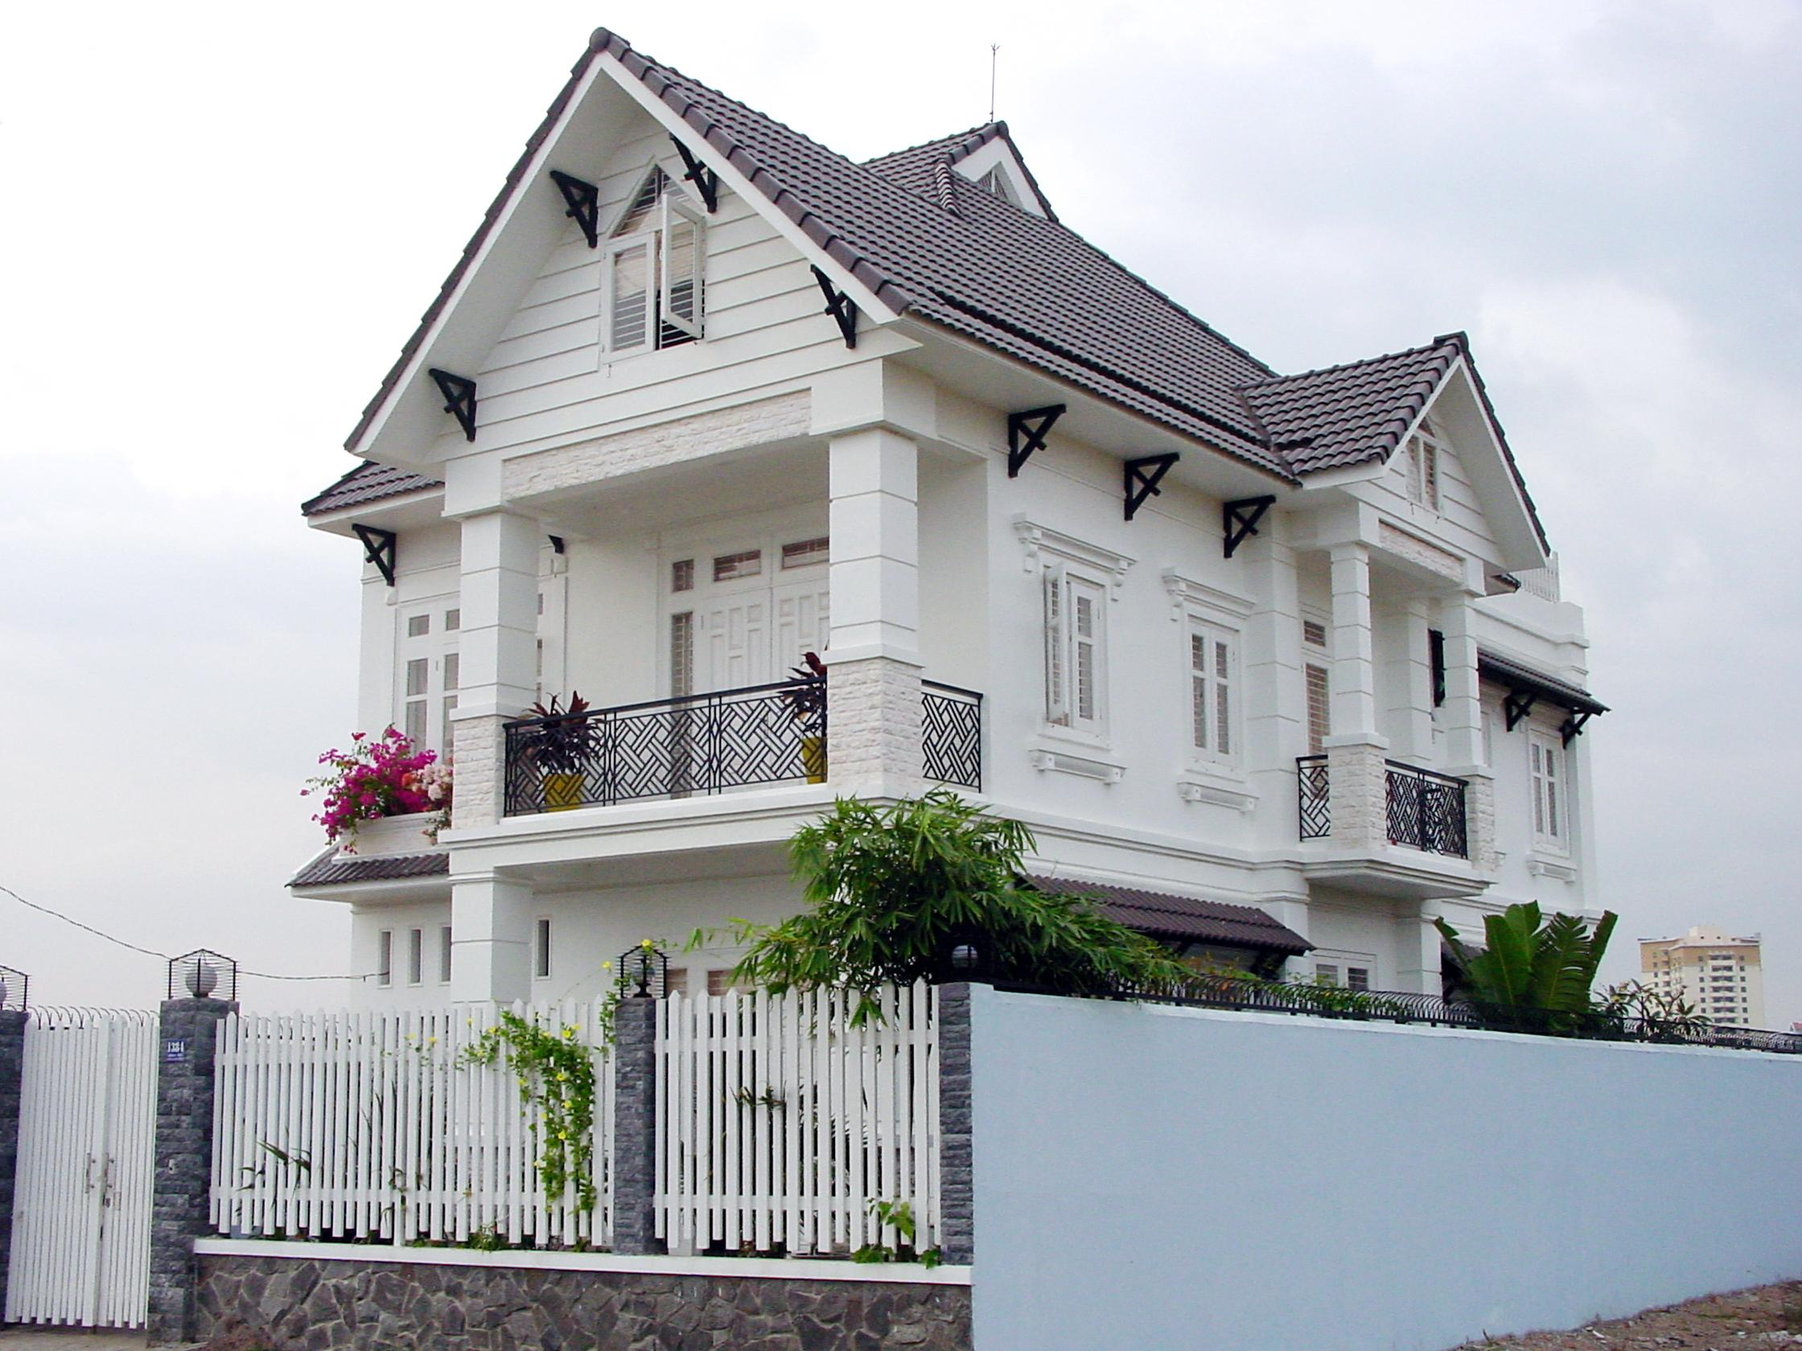
-
-
Nhà một tâng

Slide 7
Nhà chung cư

Slide 8
Cô đọc cho trẻ nhe lần 1:
Tóm tắt nội dung bài thơ

Slide 9
Đọc thơ kết hợp tranh minh họa
Giải thích từ khó

Slide 10
Chẳng đâu băng chính nhà em
Có đàn chim sẻ bên thềm líu lo

Slide 11
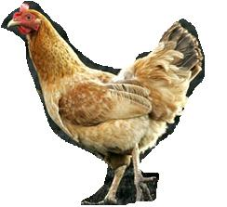
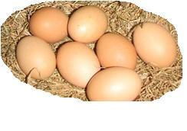
Có nàng gà máy hoa mơ
Cục ta cục tác khi vừa đẻ xong

Slide 12
Có bà chuối mât lưng ông

Slide 13
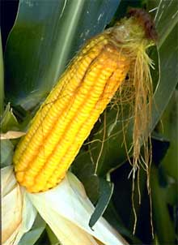
Có ông ngô băp râu hồng như tơ

Slide 14
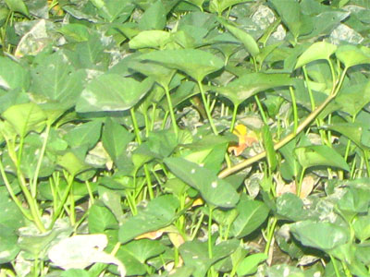
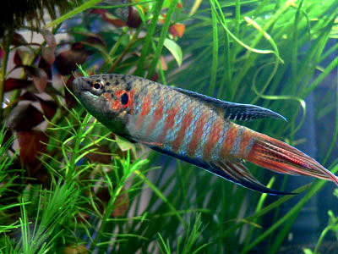
Có ao muống với cá cờ

Slide 15
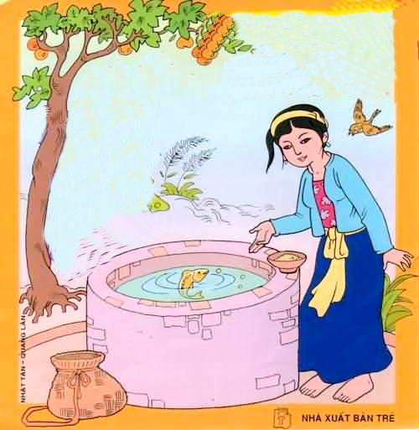
Em là chị tâm đợi chờ bóng lên

Slide 16
Có đâm ngào ngat hoa sen

Slide 17
Ếch con học nhac dế mèn ngâm thơ

Slide 18
‘
Dù đi xa thật là xa
Chăng đâu vui được như nhà của em

Slide 19
Dạy trẻ đọc thơ

Slide 20
Trò chơi: Đố bạn

Slide 21
Các con vừa đọc bài thơ có tên là gì ? Tác giả là ai ?
Em yêu nhà em
Đoàn thị lam luyến

Slide 22
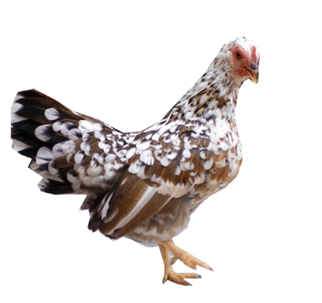
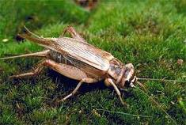
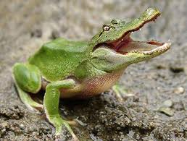
Có những con vật nào quanh nhà của bạn nhỏ?

Slide 23
Các con vật đó đang làm gì ở ngôi nhà bạn nhỏ?

Slide 24
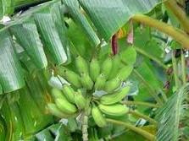
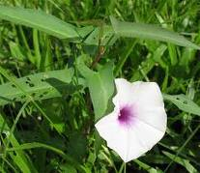
Xung quanh nhà bạn nhỏ có trồng những cây gì?

Slide 25
Bạn nhỏ
muốn mình giống ai
trong truyện cổ tích?

Slide 26
Bên cạnh nhà bạn nhỏ có hoa gì đang tỏa hương thơm?

Slide 27
Câu thơ nào nói lên tình cảm của bạn nhỏ
đối với ngôi nhà của mình
Dù xa đi thât là xa
Chăng đâu vui được như nhà của em
‘
.

Slide 28
Trò chơi
: Đội nào nhanh hơn

Slide 29
Xin chân thành cám ơn các cô về dự

